Slide 1



Slide 2


Slide 3
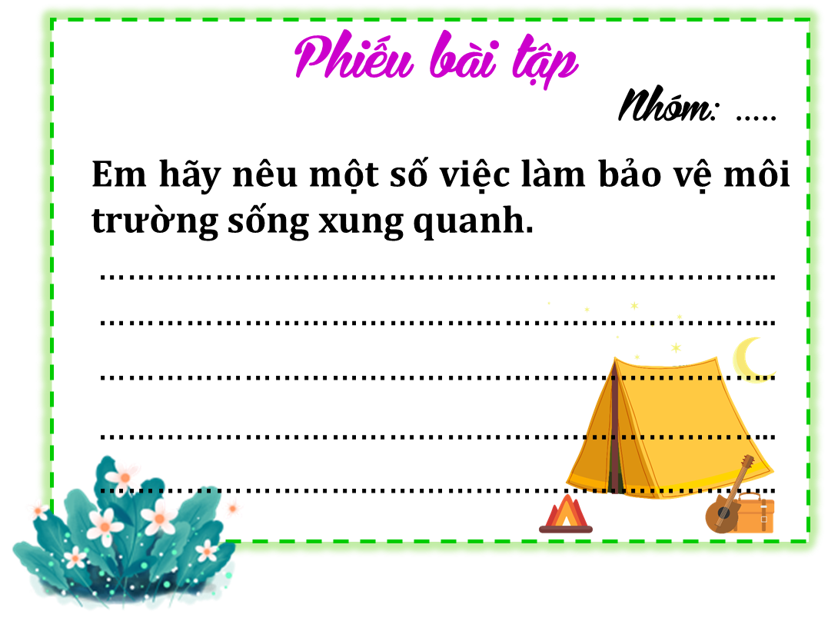


Hoạt động 1: Việc làm bảo vệ môi trường sống

Slide 4

Một số việc làm bảo vệ môi trường sống xung quanh:
Vứt rác đúng nơi quy định, hạn chế dùng túi ni long.
Trồng nhiều cây xanh, yêu thương động vật.
Tuyên truyền mọi người bảo vệ môi trường.

Slide 5
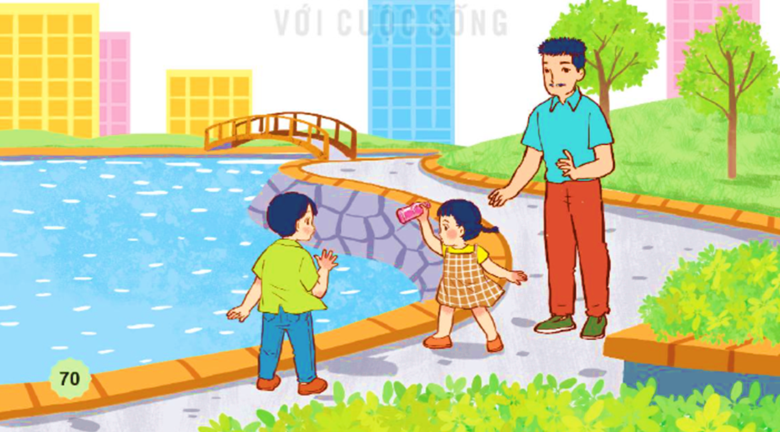
Hoạt động 2: Xử lí tình huống
Quan sát tranh trong sgk/tr.70:
Em nhìn thấy ai trong hình?
Từng người đang làm gì?
Em của Minh định vứt rác xuống hồ nước; Minh ngăn lại.
Trong hình có Minh, em của Minh và bố của Minh.

Slide 6

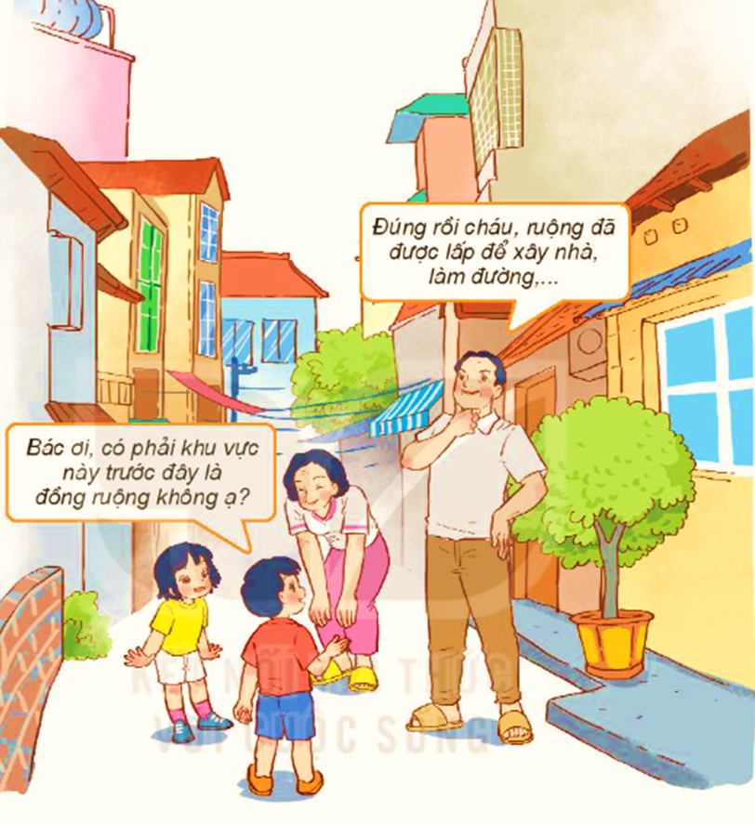
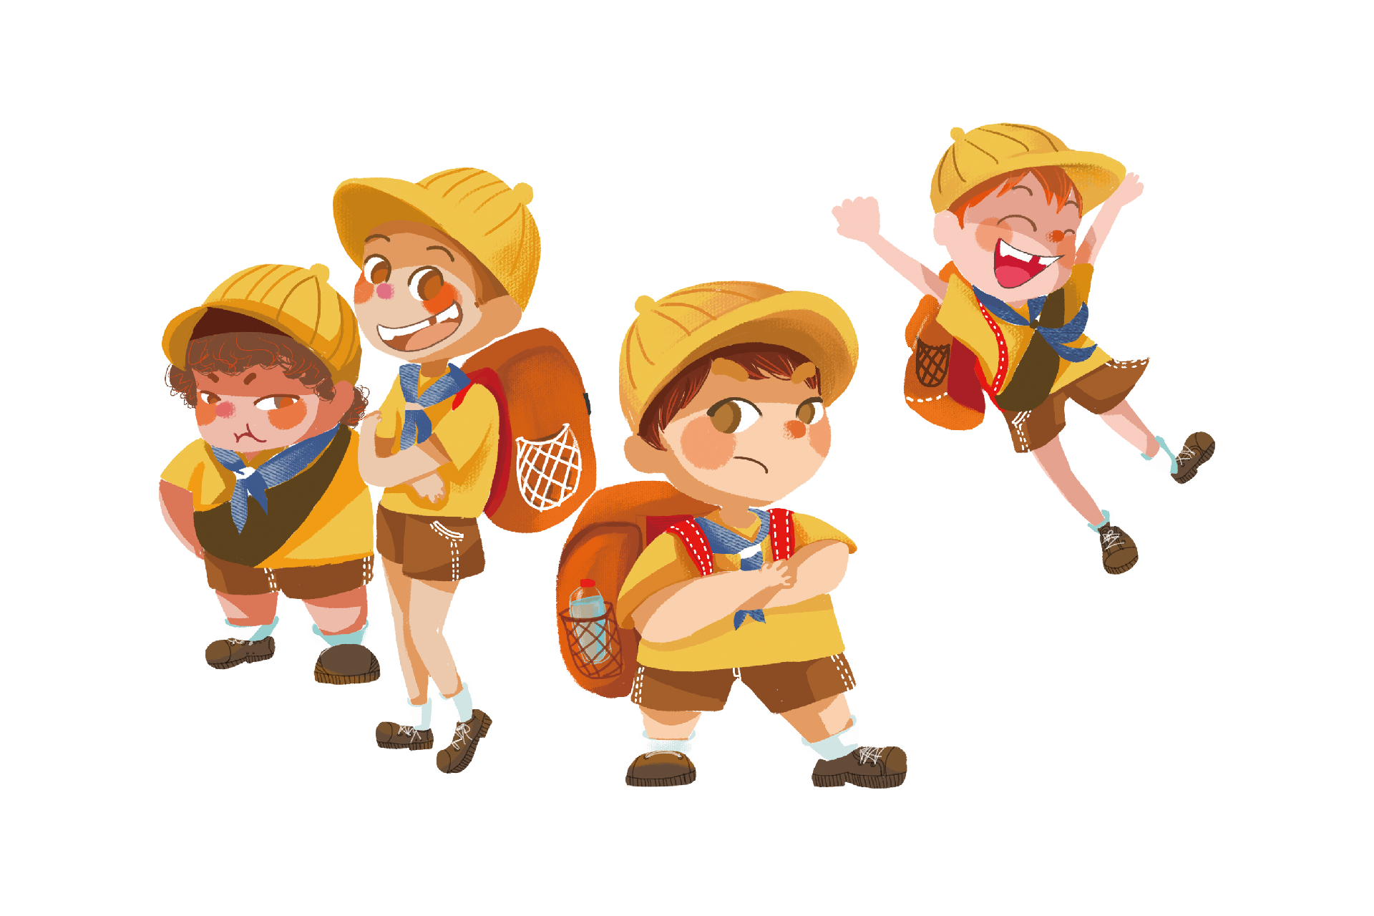
Hoạt động 3: Tìm hiểu những việc làm của người dân địa phương em làm cho môi trường sống bị thay đổi:

Slide 7

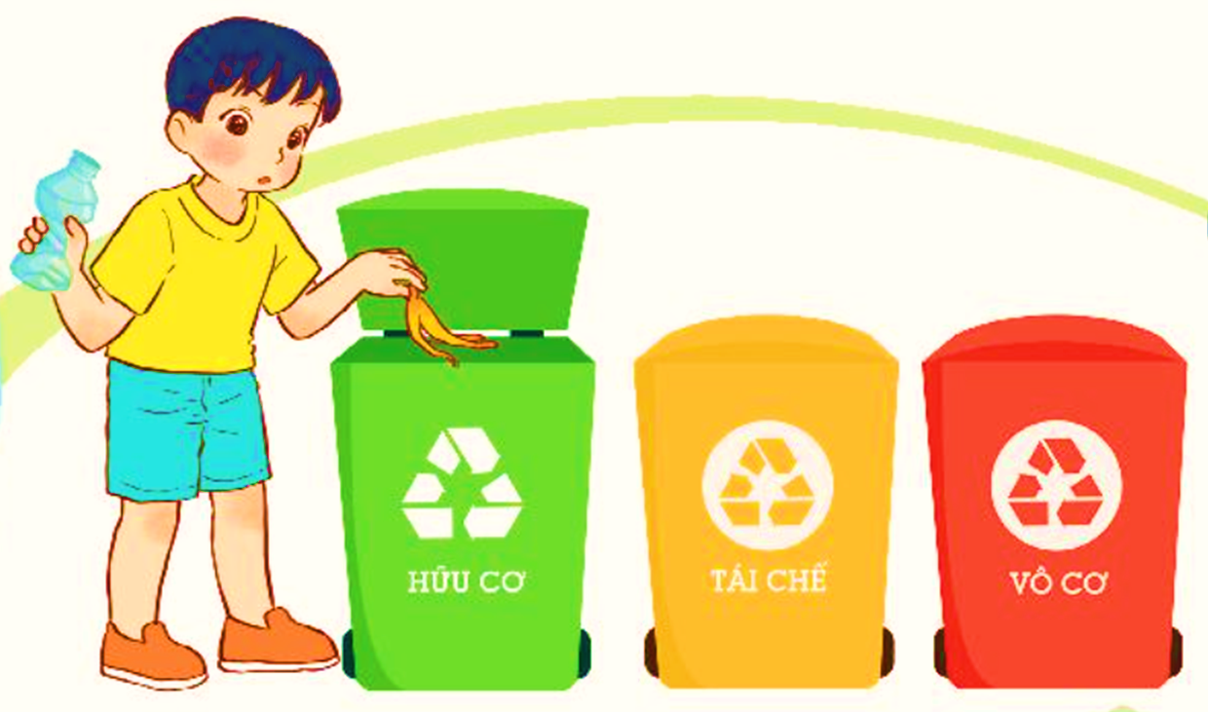
- Theo em bạn Minh sẽ bỏ chai vào thùng nào trong 3 thùng rác? Vì sao phải làm như vậy?
- Quan sát và cho biết bạn Minh đang làm gì?
- Theo em bạn Minh sẽ bỏ chai vào thùng nào trong 3 thùng rác? Vì sao phải làm như vậy?
Bảo vệ môi trường sống của động vật là thực vật là trách nhiệm của mỗi người.

